Slide 1

BASE DE DATOS
NOMBRE:
PADILLA DZUL KEYLA SARELI
PROFESOR:
DANIEER ALEXIS GALVEZ BARRADAS
ACTIVIDAD:
PROYECTO SEGUNDA UNIDAD
DE BASE DE DATOS
GRUPO:
SM24

Slide 2
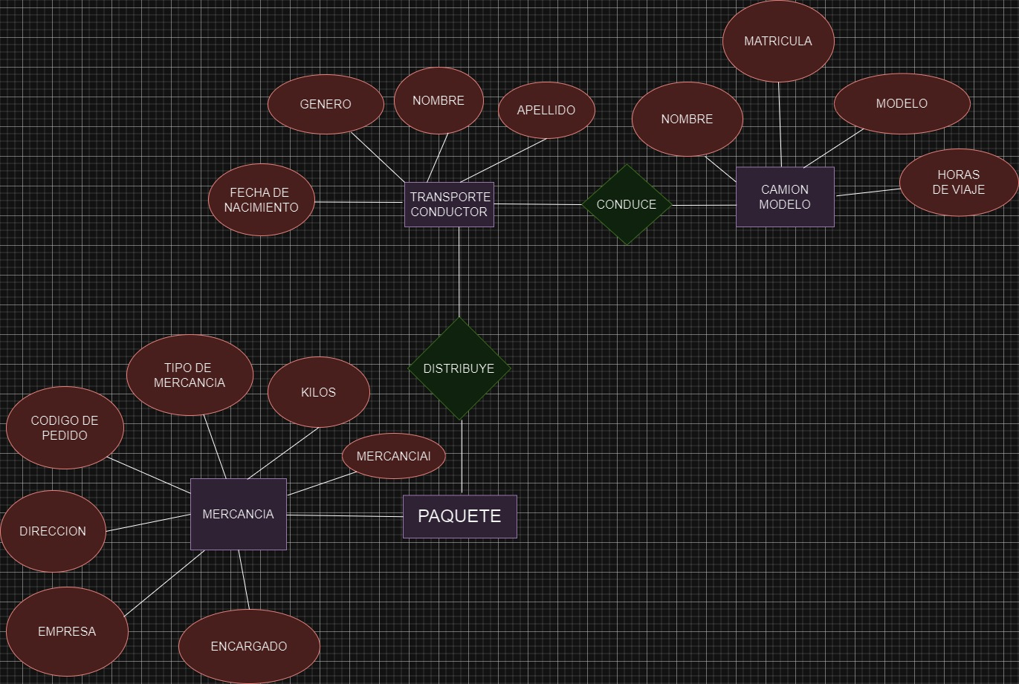
MODELO ENTIDAD-RELACIÓN

Slide 3
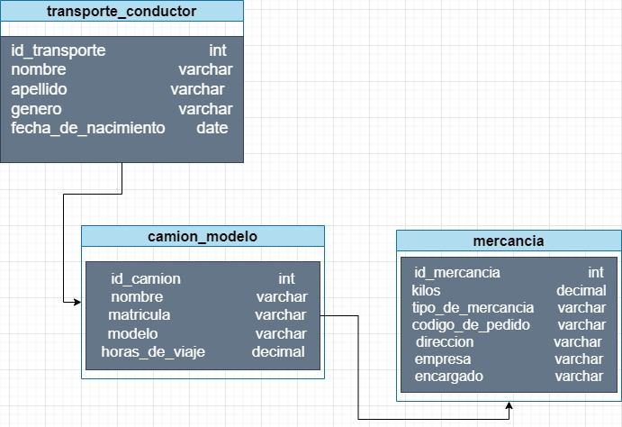
ESQUEMA DE BASE DE DATOS

Slide 4
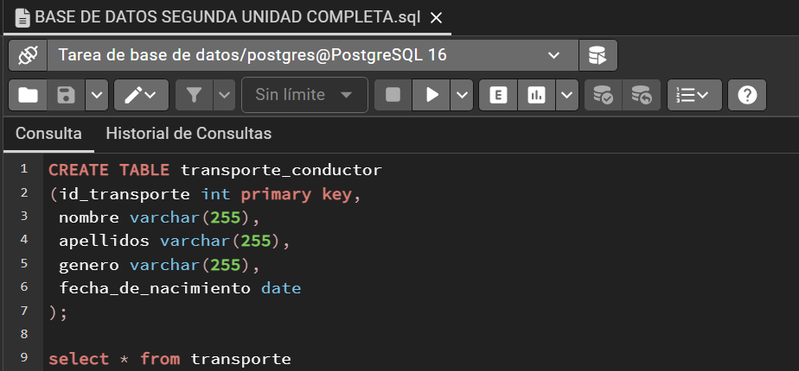
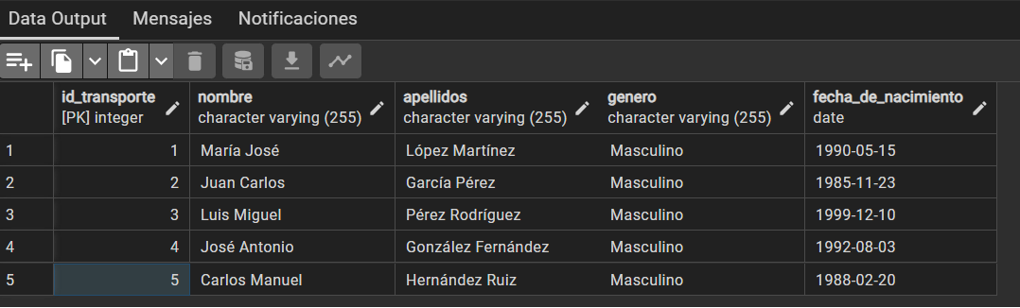
SQL

Slide 5
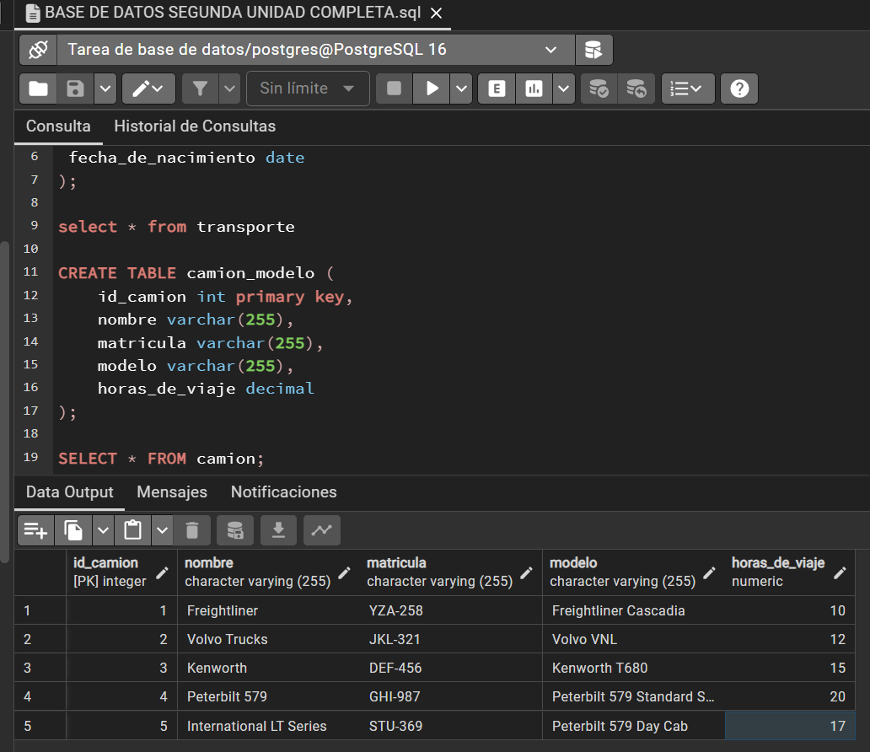
SQL

Slide 6
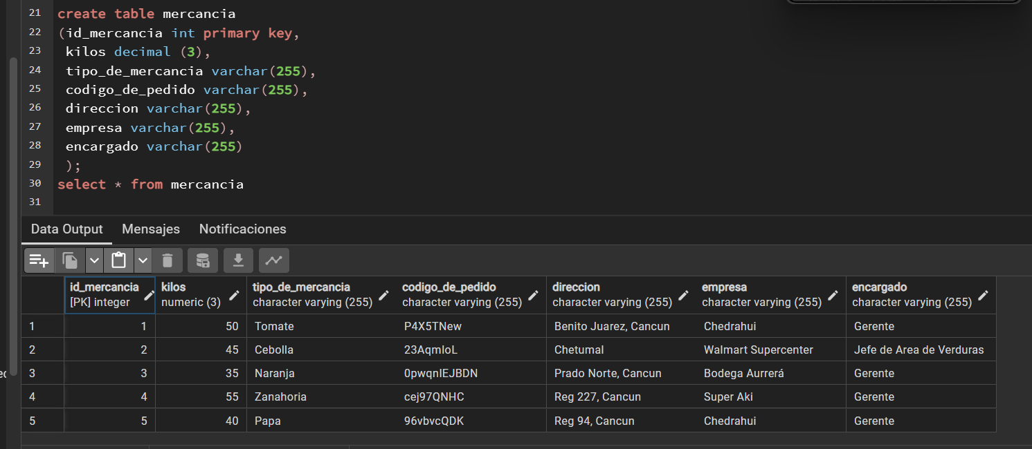
SQL

Slide 7
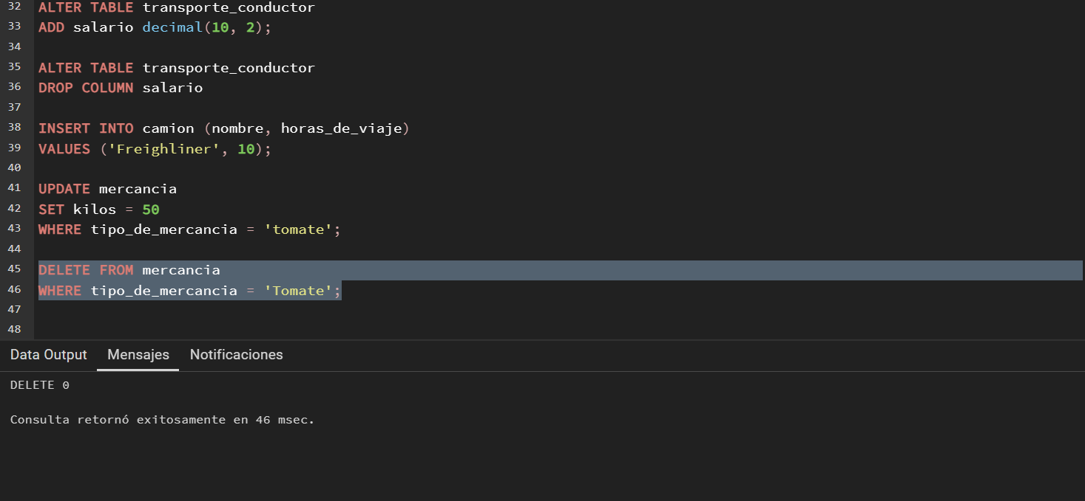
SQL
SQL DE MODIFICACION DE TABLAS.
SQL DE ELIMINACIÓN DE TABLAS.
SQL DE INSERCIÓN, MODIFICACION
ELIMINACIÓN Y ACTUALIZACIÓN DE REGISTROS.
SQL DE CONSULTAS DE DATOS SIMPLES(NO JOINS)

